Slide 1
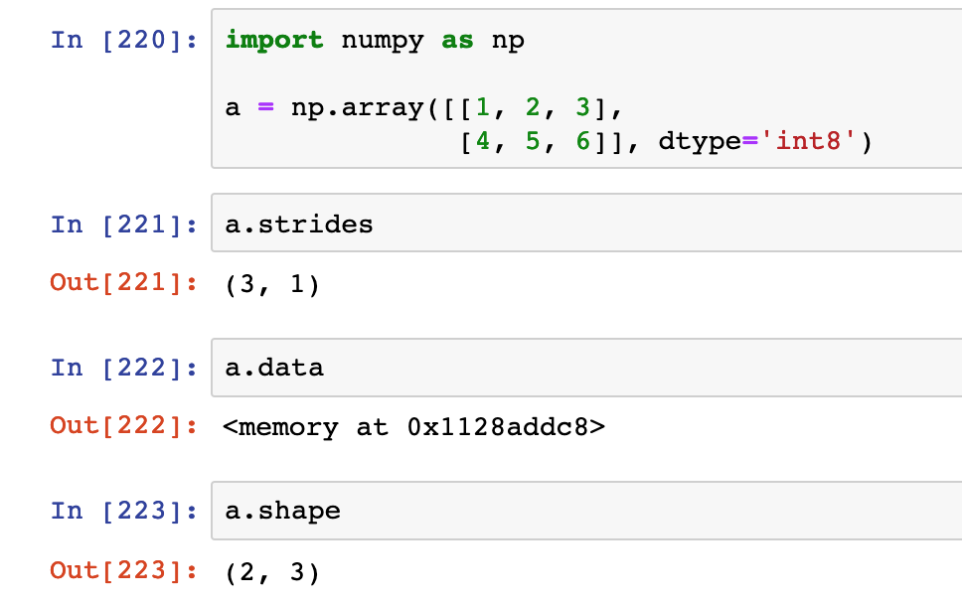
1 | 2 | 3 | 4 | 5 | 6
Int8형 정수 하나의 크기는 1byte(=8bit)
즉, 1,2,3,4,5,6이 연속된 메모리 공간에 들어있으며 각각은 1바이트를 차지하고 있다.
Data: 1 2 3 4 5 6
Dimensions: (2, 3)
Strides: (3, 1)
1

Slide 2
1 | 2 | 3 | 4 | 5 | 6
Int8형 정수 하나의 크기는 1byte(=8bit)
즉, 1,2,3,4,5,6이 연속된 메모리 공간에 들어있으며 각각은 1바이트를 차지하고 있다.
Data: 1 2 3 4 5 6
Dimensions: (2, 3)
Strides: (3, 1)
1
0행 1열 이동
= 0*3 + 1*1 바이트 이동
= 1바이트 이동

Slide 3
1 | 2 | 3 | 4 | 5 | 6
Int8형 정수 하나의 크기는 1byte(=8bit)
즉, 1,2,3,4,5,6이 연속된 메모리 공간에 들어있으며 각각은 1바이트를 차지하고 있다.
Data: 1 2 3 4 5 6
Dimensions: (2, 3)
Strides: (3, 1)
1바이트 이동
1
0행 1열 이동
= 0*3 + 1*1 바이트 이동
= 1바이트 이동

Slide 4
1 | 2 | 3 | 4 | 5 | 6
Int8형 정수 하나의 크기는 1byte(=8bit)
즉, 1,2,3,4,5,6이 연속된 메모리 공간에 들어있으며 각각은 1바이트를 차지하고 있다.
Data: 1 2 3 4 5 6
Dimensions: (2, 3)
Strides: (3, 1)
1바이트 이동
1 | 2
0행 1열 이동
= 0*3 + 1*1 바이트 이동
= 1바이트 이동

Slide 5
1 | 2 | 3 | 4 | 5 | 6
Int8형 정수 하나의 크기는 1byte(=8bit)
즉, 1,2,3,4,5,6이 연속된 메모리 공간에 들어있으며 각각은 1바이트를 차지하고 있다.
Data: 1 2 3 4 5 6
Dimensions: (2, 3)
Strides: (3, 1)
2바이트 이동
1 | 2
0행 2열 이동
= 0*3 + 2*1 바이트 이동
= 2바이트 이동

Slide 6
1 | 2 | 3 | 4 | 5 | 6
Int8형 정수 하나의 크기는 1byte(=8bit)
즉, 1,2,3,4,5,6이 연속된 메모리 공간에 들어있으며 각각은 1바이트를 차지하고 있다.
Data: 1 2 3 4 5 6
Dimensions: (2, 3)
Strides: (3, 1)
2바이트 이동
1 | 2 | 3
0행 2열 이동
= 0*3 + 2*1 바이트 이동
= 2바이트 이동

Slide 7
1 | 2 | 3 | 4 | 5 | 6
Int8형 정수 하나의 크기는 1byte(=8bit)
즉, 1,2,3,4,5,6이 연속된 메모리 공간에 들어있으며 각각은 1바이트를 차지하고 있다.
Data: 1 2 3 4 5 6
Dimensions: (2, 3)
Strides: (3, 1)
3바이트 이동
1 | 2 | 3
1행 0열 이동
= 1*3 + 0*1 바이트 이동
= 3바이트 이동

Slide 8
1 | 2 | 3 | 4 | 5 | 6
Int8형 정수 하나의 크기는 1byte(=8bit)
즉, 1,2,3,4,5,6이 연속된 메모리 공간에 들어있으며 각각은 1바이트를 차지하고 있다.
Data: 1 2 3 4 5 6
Dimensions: (2, 3)
Strides: (3, 1)
3바이트 이동
1 | 2 | 3
4
1행 0열 이동
= 1*3 + 0*1 바이트 이동
= 3바이트 이동

Slide 9
1 | 2 | 3 | 4 | 5 | 6
Int8형 정수 하나의 크기는 1byte(=8bit)
즉, 1,2,3,4,5,6이 연속된 메모리 공간에 들어있으며 각각은 1바이트를 차지하고 있다.
Data: 1 2 3 4 5 6
Dimensions: (2, 3)
Strides: (3, 1)
4바이트 이동
1 | 2 | 3
4
1행 1열 이동
= 1*3 + 1*1 바이트 이동
= 4바이트 이동

Slide 10
1 | 2 | 3 | 4 | 5 | 6
Int8형 정수 하나의 크기는 1byte(=8bit)
즉, 1,2,3,4,5,6이 연속된 메모리 공간에 들어있으며 각각은 1바이트를 차지하고 있다.
Data: 1 2 3 4 5 6
Dimensions: (2, 3)
Strides: (3, 1)
4바이트 이동
1 | 2 | 3
4 | 5
1행 1열 이동
= 1*3 + 1*1 바이트 이동
= 4바이트 이동

Slide 11
1 | 2 | 3 | 4 | 5 | 6
Int8형 정수 하나의 크기는 1byte(=8bit)
즉, 1,2,3,4,5,6이 연속된 메모리 공간에 들어있으며 각각은 1바이트를 차지하고 있다.
Data: 1 2 3 4 5 6
Dimensions: (2, 3)
Strides: (3, 1)
5바이트 이동
1 | 2 | 3
4 | 5
1행 2열 이동
= 1*3 + 2*1 바이트 이동
= 5바이트 이동

Slide 12
1 | 2 | 3 | 4 | 5 | 6
Int8형 정수 하나의 크기는 1byte(=8bit)
즉, 1,2,3,4,5,6이 연속된 메모리 공간에 들어있으며 각각은 1바이트를 차지하고 있다.
Data: 1 2 3 4 5 6
Dimensions: (2, 3)
Strides: (3, 1)
5바이트 이동
1 | 2 | 3
4 | 5 | 6
1행 2열 이동
= 1*3 + 2*1 바이트 이동
= 5바이트 이동

